Slide 1

Datenbankprojekt - WS 19/20
Apache Flink Streaming
Yordan Grigorov - Lyubomira Gerova - Ardeshir Soltani Nejad

Slide 2
Agenda
1
Projektmanagement
2
Hintergrund, Projektaufgabe
3
Technische Aspekte, Demo
4
Ausblick

Slide 3
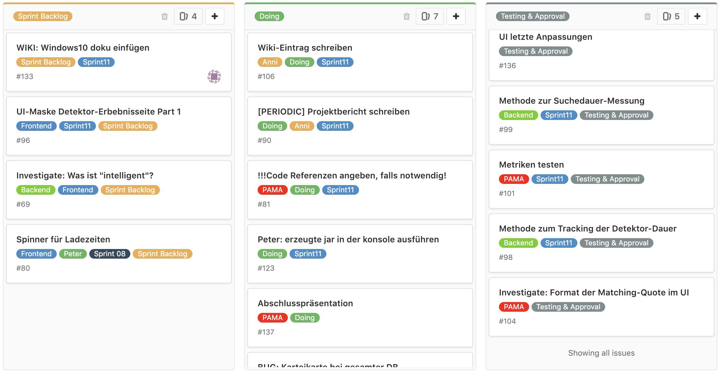



Scrum
Brot und Butter
Wöchentliche Sprints
Kurze Sprintdauer kompensiert Ausfall von details
Review, Retro (nach Bedarf) und Sprintwechsel
Zusammenarbeit zwischen den Reviews remote oder
in einem separaten Gruppentreffen

Slide 4

Insight: Project Management & Floating Plan
Wie lang brauchst Du für Task A?
Ich brauche 4 Tage dafür
2 d
2 d
“Verstecktes” Sicherheitspuffer: “Da kann ja immer mal was dazwischen kommen”

Slide 5
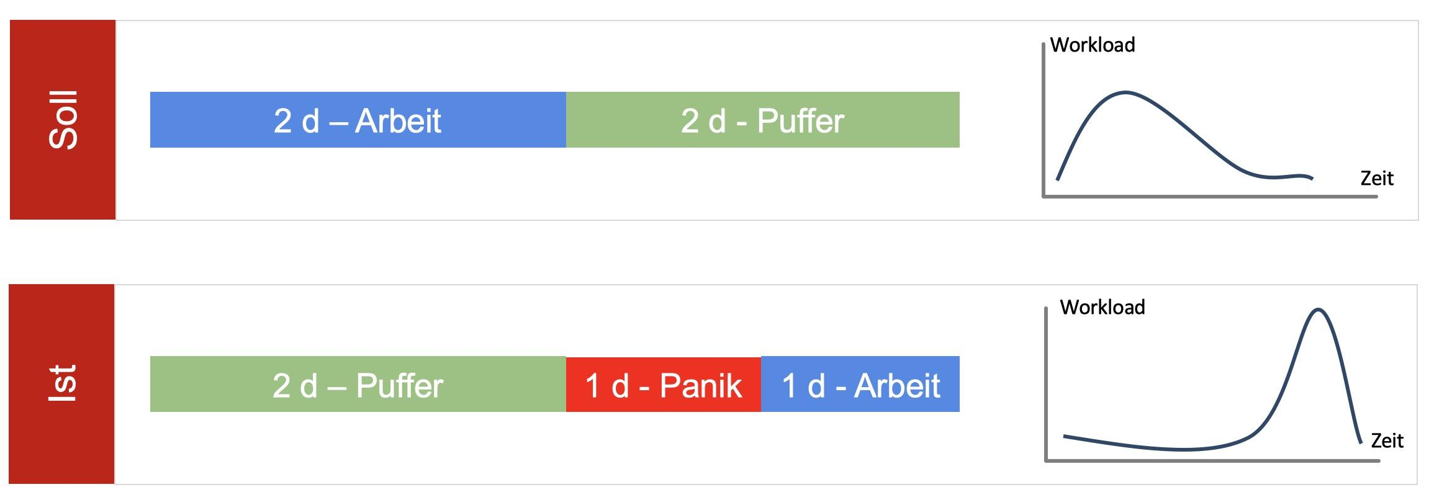
Insight: Project Management & Floating Plan
Wie lang brauchst Du für Task A?
Ich brauche 4 Tage dafür
Versteckte Puffer haben nicht die gewünschte Wirkung

Slide 6
Motivation - Time Series Analyse in Real Time
Eine Zeitreihe ist eine zeitlich geordnete Folge (meist aber keine Reihe im mathematischen Sinne) von Beobachtungen einer bestimmten Größe.
Die Zeitreihenanalyse ist die Disziplin, die sich mit der inferenzstatistischen Analyse von Zeitreihen und der Vorhersage (Trends) ihrer künftigen Entwicklung beschäftigt.
Use Cases:
Monitoring, Metrics, IoT, Sensor Data, …

Slide 7
Hadoop vs. Spark vs. Flink
Feature | Hadoop | Spark | Flink
Time | not real time | Near to real time | True real time
Computation Model | batch-oriented | micro-batching | True Stream processing
Memory Management | configurable MM | configurable MM | automatic MM
iterative processing | no support | each iteration has to be scheduled and executed separately | only process the parts of the data that have actually changed
Language | Primarily Java | Primarily Scala | Primarily Java

Slide 8
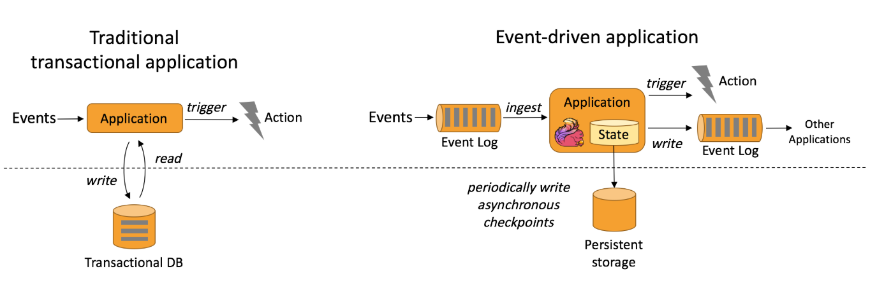
Was ist Apache Flink?
Apache Flink is a framework and distributed processing engine for stateful computations over unbounded and bounded data streams. Flink has been designed to run in all common cluster environments, perform computations at in-memory speed and at any scale.
Use Case:
Notes:
traditional application design with separated compute and data storage tiers
Event-driven: data and computation are co-located, which yields local (in-memory or disk) data access
Fault-tolerance is achieved by periodically writing checkpoints to a remote persistent storage
Instead of querying a remote database, event-driven applications access their data locally which yields better performance, both in terms of throughput and latency. The periodic checkpoints to a remote persistent storage can be asynchronously and incrementally done. Hence, the impact of checkpointing on the regular event processing is very small. However, the event-driven application design provides more benefits than just local data access. In the tiered architecture, it is common that multiple applications share the same database. Hence, any change of the database, such as changing the data layout due to an application update or scaling the service, needs to be coordinated. Since each event-driven application is responsible for its own data, changes to the data representation or scaling the application requires less coordination.

Slide 9
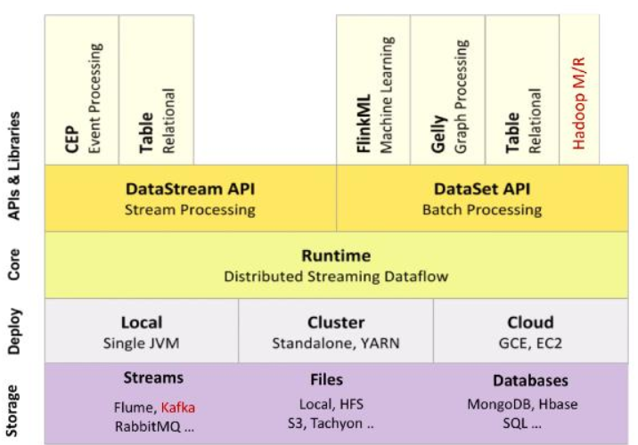
Flink Ecosystem
Notes:
Flink ist ein Runtime Engine für Stream Processing. Darauf hat Flink die abstrakte Schnittstellen für Verarbeitung von Stream- und Batch Datenquellen. Diese Schnittstellen sind die Grundlage für unsere Programme, wenn wir mit Flink arbeiten. Beide können mit Java und Scala benutzt werden.
Die Bibliotheken oben ermöglichen zusätzliche Funktionalitäten, wie z.B:
Graph-verarbeitung,
Schreiben von Relational Queries,
und Machine learning Algorithmen, die wir über einen Datensatz ausführen können (FlinkML)
Wir können Flink Lokal, also auf nur einem Computer, im Cluster oder im Cloud ausführen. Der Cluster Ansatz ermöglicht die Verteilung der Aufgabe auf mehrere Maschinen.
Im Bezug auf Datenlagerung, bietet Flink viele Möglichkeiten: Streams, Dateisysteme oder Datenbanken.

Slide 10
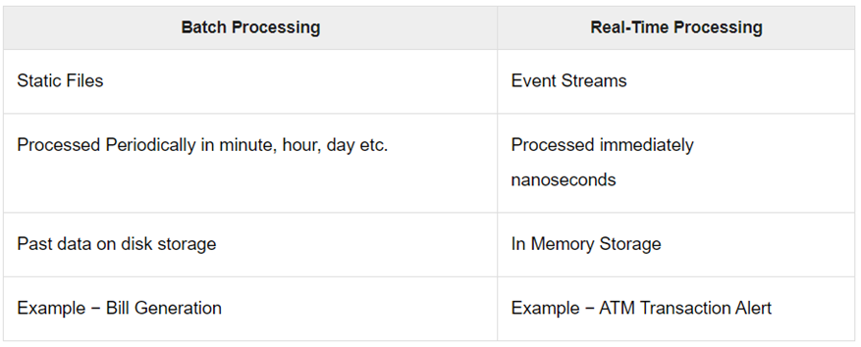
Batch vs. Stream Processing
Notes:
Heutzutage wird in vielen Unternehmen real-time processing eingesetzt. Anwendungsfälle wie Betrugserkennung oder Warnungen im Gesundheitswesen erfordern die Echtzeitverarbeitung von aktuellen Daten.
Ein ideales Werkzeug dafür wäre dasjenige, das Daten als Stream eingeben kann. Apache Flink ist ein solches Werkzeug.

Slide 11
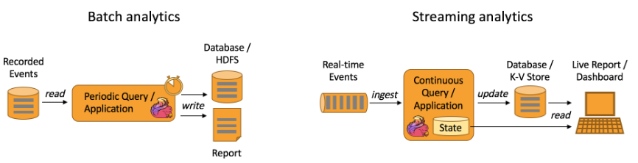
Batch vs. Streaming Analytics
Notes:
Analytische Jobs extrahieren Informationen und Erkenntnisse aus Rohdaten. Üblicherweise werden Analysen als Batch Queries ausgeführt. Die Ergebnisse werden in ein Speichersystem geschrieben oder als Berichte ausgegeben.
Analysen können aber auch in Echtzeit durchgeführt werden. Anstatt endliche Datensätze zu lesen, nehmen Streaming-Abfragen real-time events auf und produzieren und aktualisieren kontinuierlich Ergebnisse. Die Ergebnisse werden entweder in eine externe Datenbank geschrieben oder als interner Status verwaltet.

Slide 12
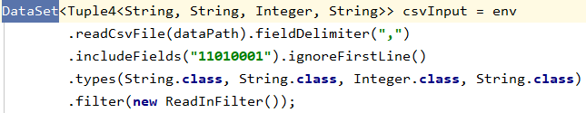
Code examples - DataSet vs. DataStream API
DataSet - Batch Job
DataStream - Streaming Job
Notes:
Hier sehen wir die Unterschiede zwischen die DataSet und DataStream API. Wir beginnen immer mit der Festlegung der Ausführungsumgebung. (Execution environment). Beachten Sie in diesem Fall die Unterschiede zwischen beiden Schnittstellen (jeweils die erste Zeile).
Die Daten, die wir als Input bekommen, speichern wir in einem DataSet oder DataStream, auf dem wir unsere Analyse durchführen können, mit Hilfe von zahlreiche Operationen, wie z.B. map, filter, reduce usw.

Slide 13
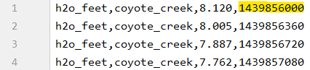
DataStream - Event vs. Processing time
Choose between event and processing time:
.csv File example:
// measure,location,water_level,timestamp
Notes:
Wenn wir mit Streams arbeiten, können wir zwischen Event time und Processing time wählen.
Die Processing time bezieht sich auf die Systemzeit der Maschine, die den jeweiligen Vorgang ausführt.
Die Event time ist die Zeit, zu der jedes einzelne Ereignis auf dem produzierenden Gerät aufgetreten ist. Diese Zeit wird normalerweise in die Datensätze eingebettet, bevor sie in Flink eingehen. Schauen Sie bitte das Beispiel unten. Timestamp ist das letzte Attribut unserer Datenreihe. Dieser Zeitstempel kann aus jedem Datensatz extrahiert werden und als wichtiger Teil unserer Analyse benutzt werden.

Slide 14
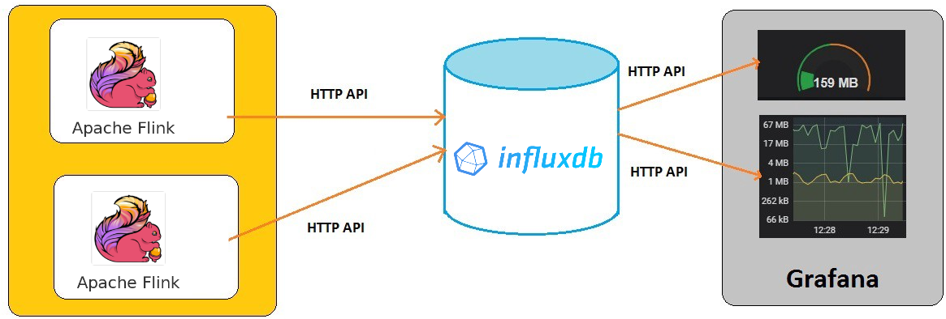
Flink+Grafana+InfluxDB
adapted from nigam, v. (2019). Processing Time Series Data in Real-Time with InfluxDB and Structured Streaming. Retrieved 10 November 2019, from https://medium.com/analytics-vidhya/processing-time-series-data-in-real-time-with-influxdb-and-structured-streaming-d1864154cf8b
Notes:
Ich werde euch zeigen wie man den Output aus Flink visualisieren kann. Dafür nutzen wir Grafana. Grafana können wir aber nicht direkt mit Flink verbinden. Wir brauchen einen Datenbank dazwischen. Wir nutzen influxdb. influxdb bietet eine einfache HTTP API zum lesen und schreiben. Flink schreibt den Stream in influx and Grafana liest die Daten von influx.

Slide 15
Flink+InfluxDB+Grafana
InfluxDB
an open-source time series database
measurements > series > points
provides a SQL-like language
has no external dependencies
horizontally scaled clustering component sold as closed-source
Notes:
Influx ist keine relationale Datenbank. Das heißt, es gibt kein tables wie in mySQL. Influxdb arbeitet mit data points. Ein data point ist eine Messung zu einem bestimmten Zeitpunkt, also einen Tupel. Points sind in series gruppiert und mehrere series bilden einen measurement. InfluxDB hat eine eigene query language, die sehr ähnlich zu SQL ist. Die Datenbank ist eine kleine ausführbare datei und sie ist sehr leicht einzurichten, es gibt keine dependencies.

Slide 16
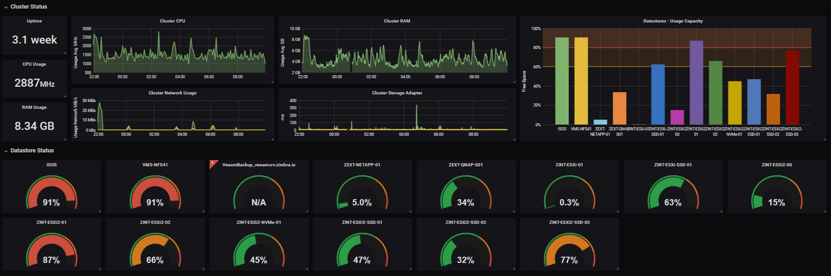
Flink+InfluxDB+Grafana
Adapted from Omans, H. (2019, July 25). Adding Consistency and Automation to Grafana. Retrieved from https://techblog.commercetools.com/adding-consistency-and-automation-to-grafana-e99eb374fe40.
Notes:
Grafana ist ein leistungsstarkes open-source Tool zur Visualisierung von Daten. Das hier ist ein Beispiel für einen Dashboard. Ein Dashboard besteht aus mehrere Panels. Grafana kann Daten aus mehreren Quellen simultan bekommen und alles auf verschiedene Weise darstellen. Unser Dashboard ist aber nicht so kompliziert wie diese, ich zeige euch gleich:

Slide 17
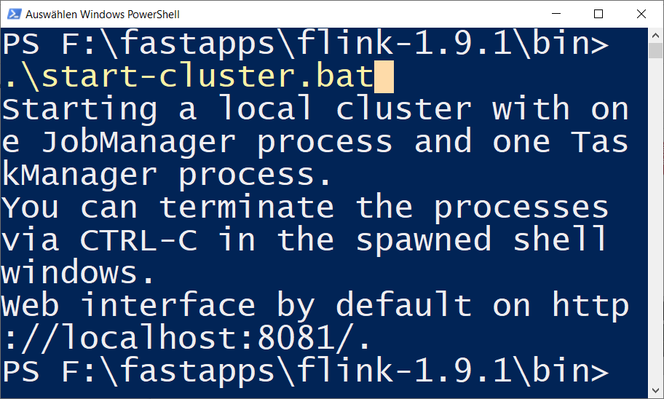
Flink+InfluxDB+Grafana
Notes:
Zuerst starten wir den Flink Cluster. Das ist nicht unser Program, das ist die Plattform, die unseren Program später ausführt. Oben links sehen sie wie einfach das ist.

Slide 18
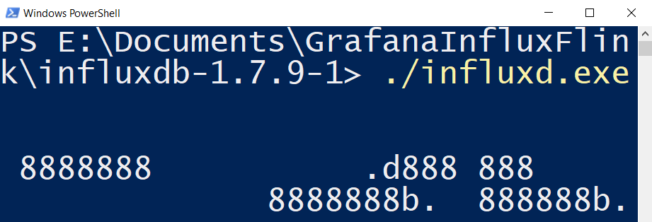
Flink+InfluxDB+Grafana
Notes:
Dann starten wir influxdb.

Slide 19
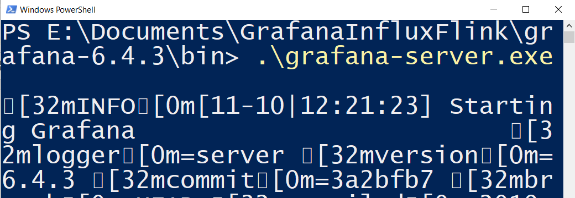
Flink+InfluxDB+Grafana
Notes:
Dann Grafana. Ich habe keine Einstellungen geändert, ich habe alles einfach heruntergeladen und gestartet.

Slide 20
Flink+InfluxDB+Grafana
http://localhost:8086
http://localhost:3000
Notes:
Jetzt müssen wir die Systeme verknüpfen. Dafür brauchen wir die Ports. Auf 8086 erwartet influx read/write Operationen. Port 3000 ist interessanter. Grafana bietet da ein User Interface für die Einstellung und Anschauen von Datenvisualisationen

Slide 21

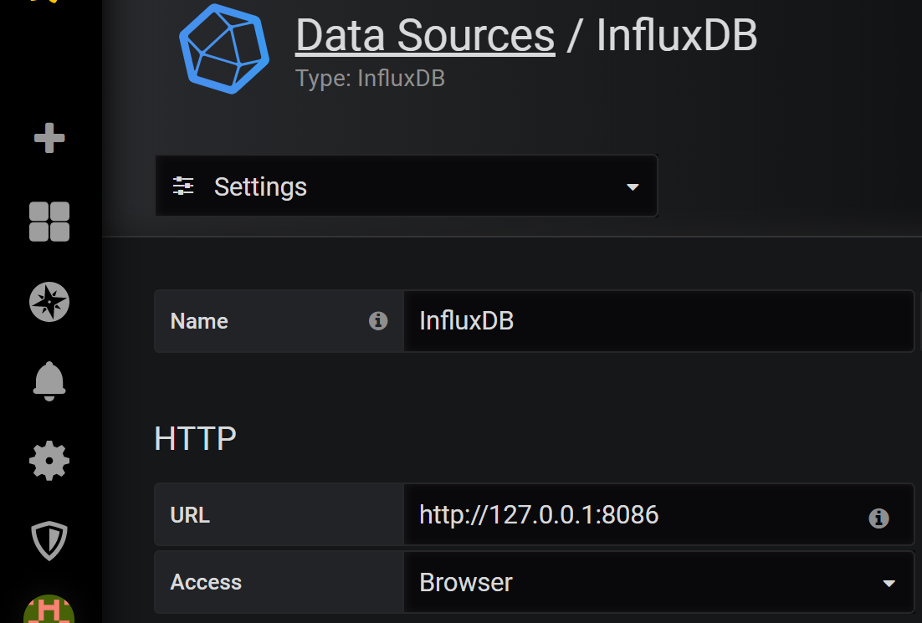
Connect Grafana to Influx
Notes:
Grafana kennt die Influx API, wir brauchen nur den IP und Port einzufügen.

Slide 22
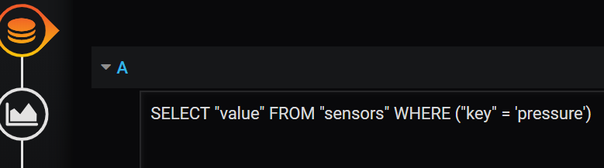
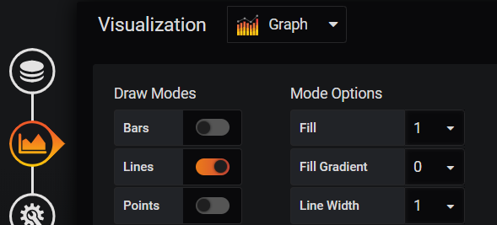
Visualizing Incoming Data
Notes:
Dann erstellen wir einen Panel, um die Daten zu visualisieren. Das wichtigste hier ist das Query oben. Das sieht aus wie SQL, es ist aber InfluxQL, die wir schon erwähnt haben. Unten können wir ein Paar grafische Einstellungen machen

Slide 23
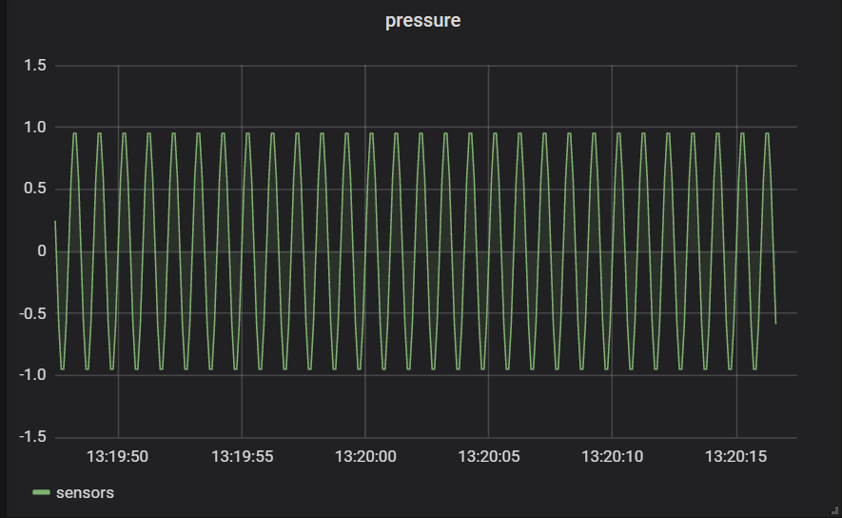
The result (almost)
Notes:
Und so ist unser Panel fertig. So wird das Panel aussehen, wenn wir es nutzen.

Slide 24
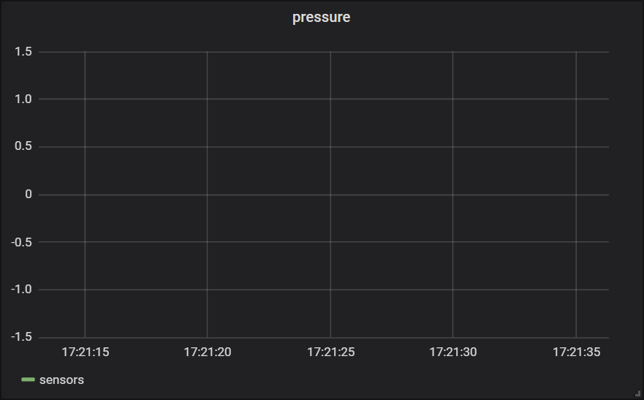
No data yet!
Notes:
Wir haben aber noch keine Daten. Tatsächlich sieht unser Panel so aus...

Slide 25
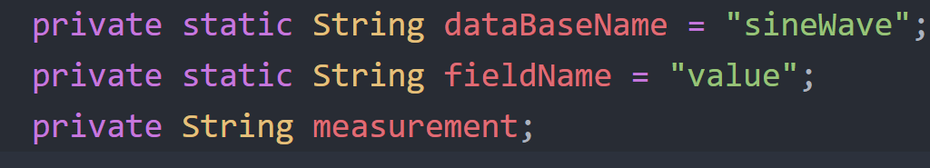
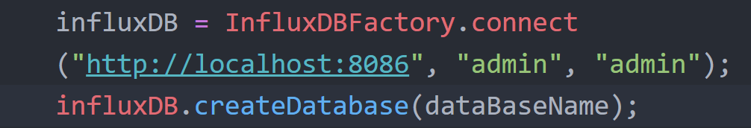
Connect Flink to Influx
Notes:
Um Daten zu erzeugen, müssen wir erst unser Flink basiertes Programm mit InfluxDB verbinden und starten. Ich kann hier den ganzen Code nicht zeigen, aber hier könnt ihr zumindest sehen wie die Parameter wie Port, user, Passwort und databasename eingestellt sind. Dann kompilieren wir das Programm mit Maven, das ist hier nicht gezeigt.

Slide 26
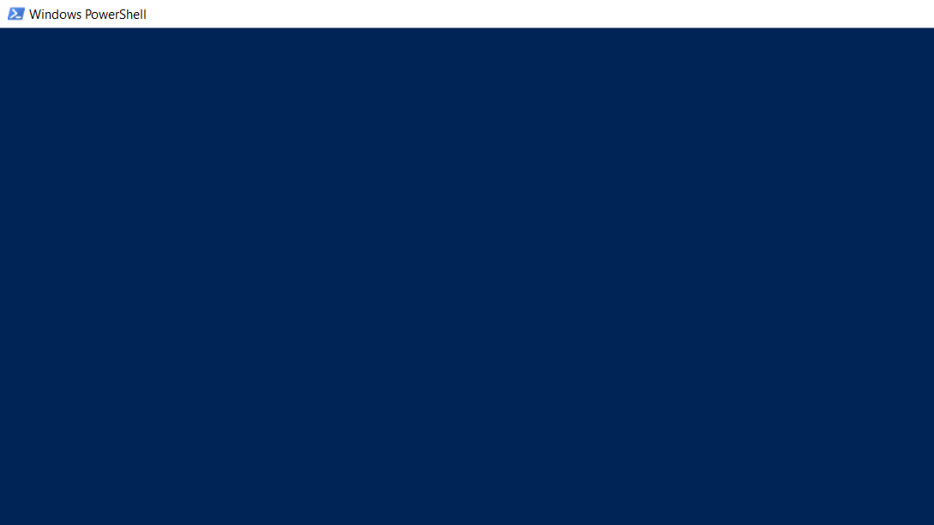
Run our compiled Flink program.
.\flink.bat run -d
<File Path>.jar
http://localhost:8086
http://localhost:3000
Notes:
Aus der Kompilation bekommen wir eine .jar Datei. Oben rechts führen wir diese aus.

Slide 27
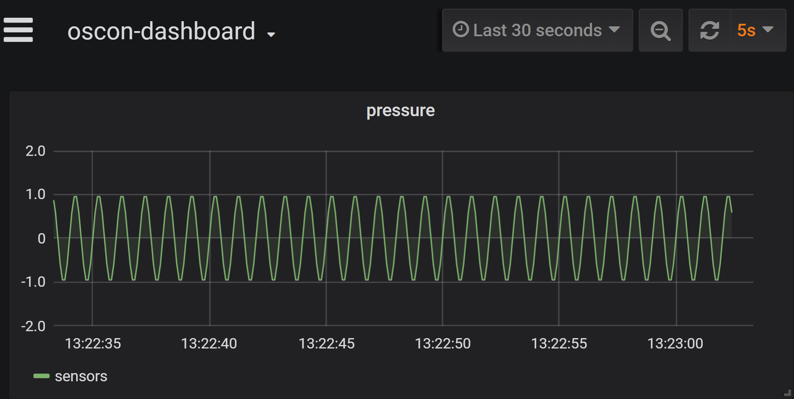
Our Flink program generates a sine wave
Notes:
Dann schauen wir noch mal die Grafana Interface an und merken dass diesmal auch Daten gibt. Oben rechts können wir den Zeitfenster und die Auffrischungsgeschwindigkeit einstellen.

Slide 28

Meilenstein 1
Meilenstein 2
Grundkonzepte verstehen
Aufgabenstellung verstehen
Zielsetzung und Leitfaden
Technische Installationen
Projektmanagement
Erste Beispiele ausführen

Slide 29
Meilenstein 1
Meilenstein 2
Grundkonzepte verstehen
Aufgabenstellung verstehen
Zielsetzung und Leitfaden
Technische Installationen
Projektmanagement
Erste Beispiele ausführen
Repository anlegen
Konzept von Windowing
Konzept von Checkpointing
Konzept von Stateful
Stream Audio Processing
Linear predictive coding (LPC)

Slide 30
Danke für Eure Aufmerksamkeit!

Slide 31
Quellen:
Code examples authors: Ariane Ziehn, Marcela Charfuelan
https://blog.imaginea.com/apache-flink/
https://flink.apache.org/usecases.html
https://ci.apache.org/projects/flink/flink-docs-release-1.2/dev/event_time.html
https://www.tutorialspoint.com/apache_flink/apache_flink_batch_realtime_processing.htm
https://data-flair.training/blogs/hadoop-vs-spark-vs-flink/
https://flink.apache.org/flink-architecture.html
https://de.wikipedia.org/wiki/Zeitreihenanalyse
https://en.wikipedia.org/wiki/Linear_predictive_coding

Slide 32
Next Steps
MS2
MS1

Slide 33

Ausblick

Slide 34

Scrum
MS1
MS2
Scrum und Gantt
Arbeitspakete mit Dauern definiert (z.B. ...

